Slide 1
Linea Tiempo D
DI_CF4_ 2-1_Atributos
Recomendaciones generales:
Crear un acordeón para desplegar los tipos de pruebas. al dar clic en cada uno se despliega la descripción, las imágenes son sugeridas y pueden modificarse al criterio de producción, se mencionan las fuentes donde se toman.

Slide 2
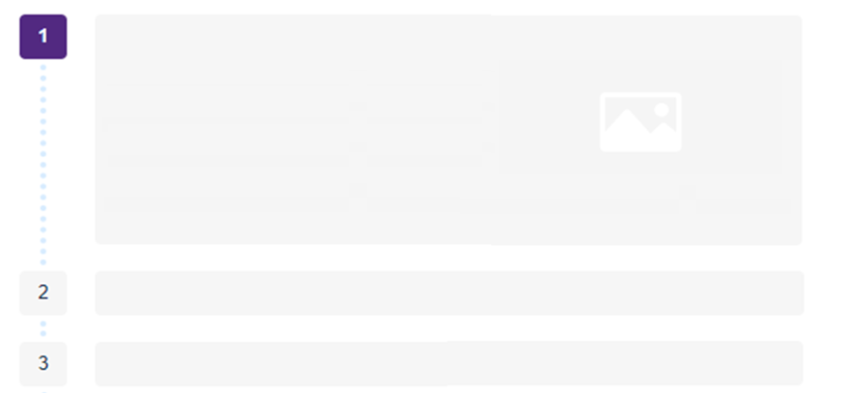
Indicaciones para la producción
Imagen del producto:
Crear un acordeón para desplegar los diferentes tipos de atributos
Imagen de la empresa:
Calidad:
Las imágenes son sugeridas y pueden cambiarse a disposición de producción

Slide 3


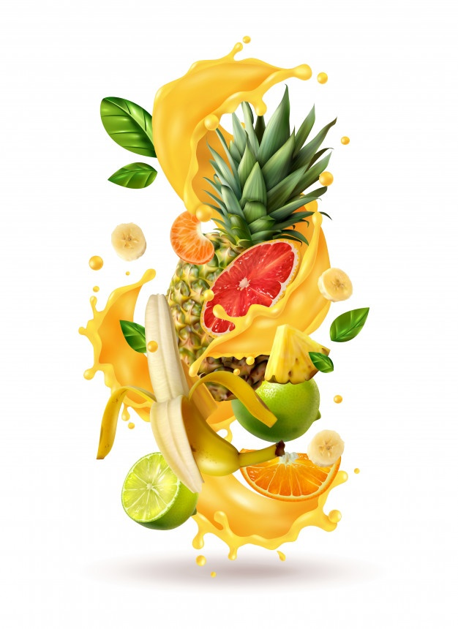
Indicaciones para la producción
1
Imagen del producto
Percepción del producto que se crea en la mente del consumidor según la información recibida del producto.
Imagen sugerida tomada de https://www.freepik.es/vector-gratis/composicion-rafaga-jugo-ftuiys-realista-imagenes-aerosol-frutas-tropicales-maduras-blanco_6871509.htm#page=1&query=producto%20imagen&position=25&from_view=search

Slide 4


Indicaciones para la producción
2
Imagen de la empresa
Es una opinión generada en la memoria del mercado que interviene positiva o negativamente en los criterios y actitudes del consumidor hacia los productos. En muchos casos, compramos un producto porque la empresa que lo produce tiene una buena imagen o posicionamiento.
Imagen sugerida tomada de https://www.freepik.es/vector-gratis/ilustracion-concepto-empresa_8960482.htm#page=1&query=empresa&position=4&from_view=search

Slide 5

Indicaciones para la producción
3
Calidad
Es la valoración de los elementos que componen el producto, en relación de unos estándares que miden las cualidades y lo comparan con la competencia.
Imagen sugerida tomada
https://www.freepik.es/vector-gratis/conjunto-sellos-sellos-goma-certificados-aprobados_8289944.htm#page=1&query=calidad&position=0&from_view=search

